Slide 1

Bedrijfs-administratie les 3: hoofdstuk 2.4

Slide 2
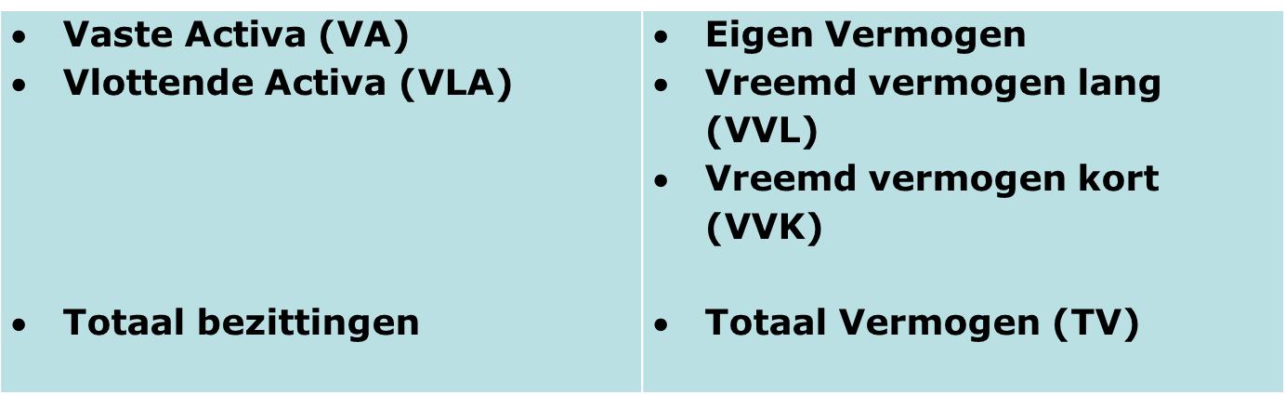
Boekingsregels voor bezit en schuld (1)
Herhaling:
Meer bezit debet boeken
Minder bezit credit boeken
Meer schuld credit boeken
Minder schuld debet boeken

Slide 3
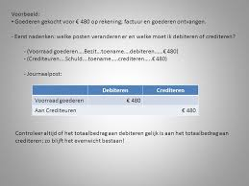
Boekingsregels voor bezit en schuld (2)
Samenvatting:
B S
Bezittingen Schulden
D C D C
+ - - +

Slide 4
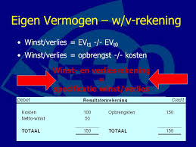
Boekingsregels voor opbrengsten en kosten (1)
Opbrengsten = omzet = vergoedingen voor bedrijfsactiviteiten aan derden
Kosten = alle noodzakelijke offers die een onderneming brengt om goederen te kunnen produceren.
Opbrengsten en kosten
zijn van invloed op het eigen vermogen

Slide 5
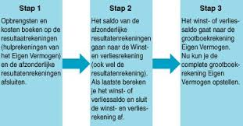
Boekingsregels voor opbrengsten en kosten (2)
Opbrengsten en kosten
zijn van invloed op het eigen vermogen:
- Door opbrengsten neemt het eigen vermogen toe
Door kosten vermindert het eigen vermogen
De grootboekrekeningen van opbrengsten en kosten
noemen we
de hulprekeningen van het eigen vermogen

Slide 6
Boekingsregels voor opbrengsten en kosten (3)
Enkele voorbeelden van opbrengsten:
Per kas ontvangen op 28 nov. 2014 de opbrengst van de verkoop van 2 puppy’s: € 1.100,-
debet credit
Dit betekent meer bezitting van kasgeld
en meer eigen vermogen
Kas € 1.100
 | Opbrengst puppy’s € 1.100

Slide 7
Boekingsregels voor opbrengsten en kosten (4)
Verwerking op grootboekkaart ‘opbrengsten puppy’s’:
Naam: Opbrengst puppy’s Volgnr. 1
da­tum | Omschrijving | debet |  |  | Credit
28/11 | Verkoop puppy’s |  |  |  | 1.100

Slide 8
Boekingsregels voor opbrengsten en kosten (5)
Per bank ontvangen d.d. 30/11/2014 de opbrengst van de organisatie van een outdooractiviteit: € 2.400,-
debet credit
Dit betekent meer bezitting van bankgeld
en meer eigen vermogen
Bank € 2.400
 | Opbrengst outdooract. € 2.400

Slide 9
Boekingsregels voor opbrengsten en kosten (6)
Verwerking op de grootboekkaart ‘opbrengst outdoor-activiteiten’ :

Slide 10
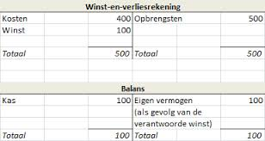
Boekingsregels voor opbrengsten en kosten (7)
Samenvatting:
O
opbrengsten
D C
- +
Meer opbrengsten credit boeken
Minder opbrengsten debet boeken

Slide 11
Boekingsregels voor opbrengsten en kosten (8)
Enkele voorbeelden van kosten:
Per kas betaald d.d. 15/10/2014 voor diesel van
de bedrijfs-auto € 80,-
debet credit
Dit betekent minder bezitting van kasgeld en meer kosten (= minder eigen vermogen),
dus debet boeken
Autokosten € 80,-
 | Kas € 80

Slide 12
Boekingsregels voor opbrengsten en kosten (9)
Verwerking op de grootboekkaarten ‘autokosten’ en ‘kas’:
Naam: Autokosten Volgnr. 1
da­tum | Omschrijving | debet |  |  | Credit
15/10 | Getankt: diesel | 80,-

Slide 13
Boekingsregels voor opbrengsten en kosten (10)
Per bank betaald d.d. 22/11 € 900,- voor aankoop van kantoor-artikelen (pennen, papier, inktcassettes, etc.)
debet credit
Dit betekent minder bezitting van bankgeld en meer kosten (= minder eigen vermogen),
dus debet boeken
Kantoorkosten € 900
 | Bank € 900

Slide 14
Boekingsregels voor opbrengsten en kosten (11)
Verwerking op de grootboekkaarten ‘kantoorkosten’ en ‘bank’:
Naam: Bank Volgnr. 1
da­tum | Omschrijving | debet |  |  | Credit
22/11 | Aankoop kantoorartikelen |  |  |  | 900,-

Slide 15
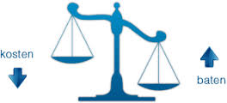
Boekingsregels voor opbrengsten en kosten (12)
Samenvatting:
K
kosten
D C
+ -
Meer kosten debet boeken
Minder kosten credit boeken

Slide 16
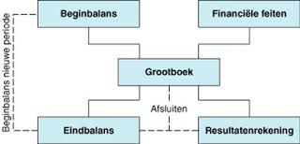
Boekingsregels voor opbrengsten en kosten (13)
Samenvatting boekingsregels:
B O K S
D C D C D C D C
+ - - + + - - +

Slide 17
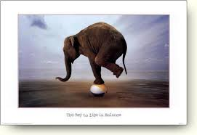
Huiswerk les 3:
Maken de opdrachten van Hdst. 2 paragraaf 4 van het boek: Administratie voor het MKB
Dit wordt nabesproken in de volgende les.
Succes.

